Slide 1
6장
텍스트와 시퀀스를 위한 딥러닝

Slide 2
핵심 내용
텍스트 데이터를 유용한 형태로 전처리하는 방법
순환 신경망(RNN)을 사용하는 방법
1D 컨브넷을 사용한 시퀀스 데이터의 처리

Slide 3
6.1 텍스트 데이터 다루기
6.1.1 단어와 문자의 원-핫 인코딩
6.1.2 단어 임베딩 사용하기

Slide 4

6.1.1 단어와 문자의 원-핫 인코딩
인간과 컴퓨터는 데이터를 바라보는 형태가 다릅니다.
컴퓨터는 숫자만 인식하기 때문에 인공지능을 구현하기 위해서는 컴퓨터가 알 수 있는 숫자로 변환을 해주어야 합니다.
원-핫 인코딩은 데이터를 수많은 0과 단 하나의 1의 값으로 구별하는 인코딩 방법입니다.
단어 집합의 크기를 벡터로 하고 표현하고 싶은 단어에 1을 다른 인덱스에는 0을 부여하는 단어의 벡터 표현 방식입니다.

Slide 5
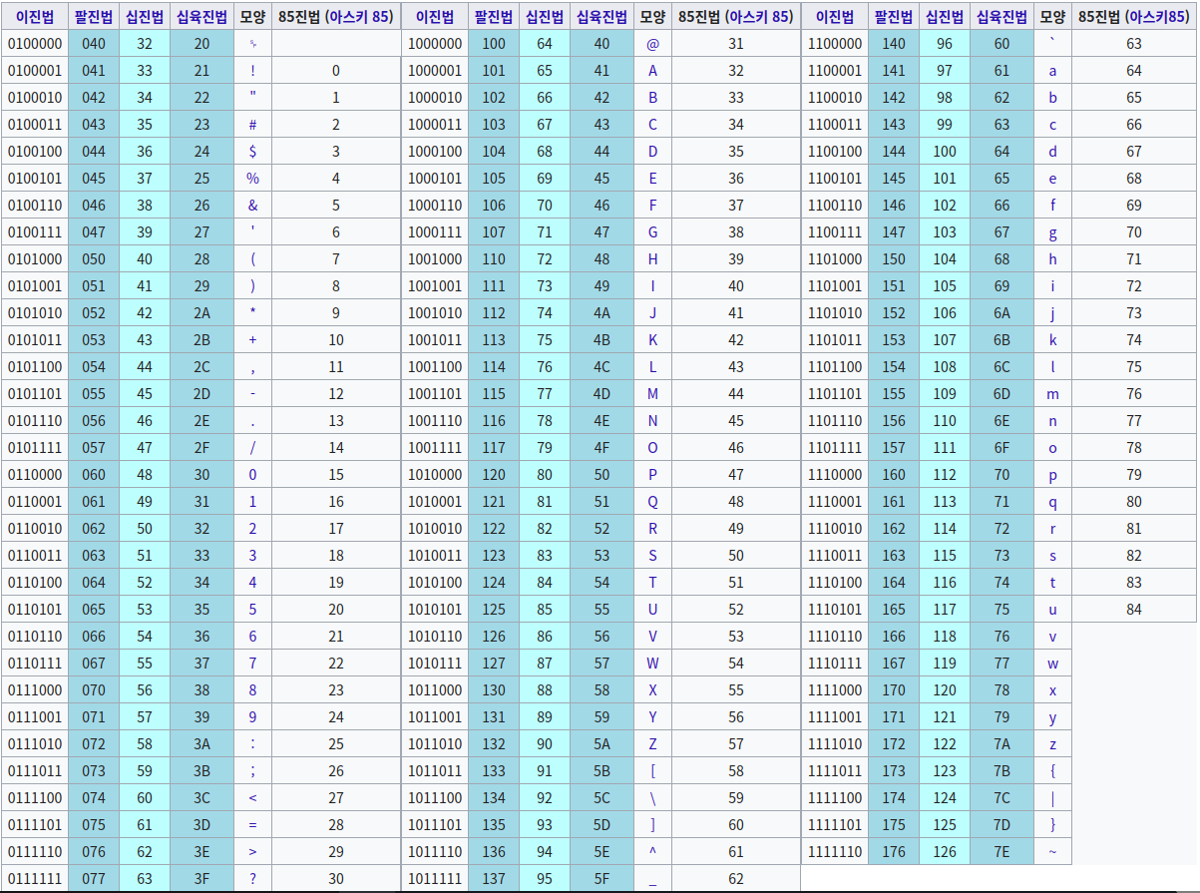

Slide 6
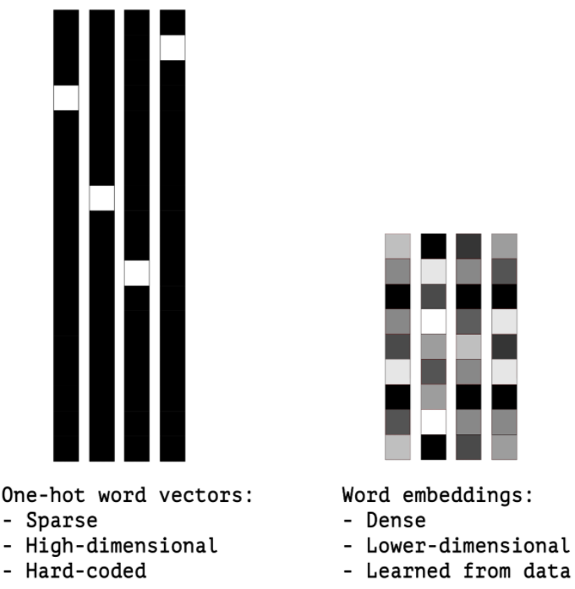
6.1.2 단어 임베딩 사용하기
원-핫 : 희소, 고차원, 수동 인코딩
단어 : 밀집, 저차원, 데이터로부터 학습

Slide 7
단어 임베딩을 만드는 2가지 방법
관심 대상인 문제와 함께 단어 임베딩을 학습합니다.(이런 경우에는 랜덤한 단어 벡터로 시작해서 신경망의 가중치를 학습하는 것과 같은 방식으로 단어 벡터를 학습합니다.)
풀려는 문제가 아니고 다른 머신 러닝 작업에서 미리 계산된 단어 임베딩을 로드합니다. 이를 사전 훈련된 단어 임베딩이라고 합니다.

Slide 8
6.2 순환 신경망(RNN) 이해하기
6.2.1 케라스의 순환 층
6.2.2 LSTM과 GRU 층 이해하기
6.2.3 케라스를 사용한 LSTM 예제

Slide 9
6.2.1 케라스의 순환 층
순환 방식은 은닉 계층의 결과가 다음 계층으로 넘어갈 뿐 아니라 자기 계층으로 다시 들어오기 때문에 시계열 정보처럼 앞뒤 신호가 서로 상관도가 있는 경우 인공신경망의 성능을 더 높일 수 있습니다.
출력된 신호가 계속 순환하면 활성화 함수를 반복적으로 거치게 되어 경삿값을 구하기 힘들어지는데 이는 활성화 함수의 신호가 커지면서 포화되는 특성이 있어 미분값이 매우 작아지기 때문입니다.

Slide 10
6.2.2 LSTM과 GRU 층 이해하기
Long Short Term Memory
Gated Reccurent Unit

